Slide 1
Intercambio gaseoso insuficiencia respiratoria oxigenoterapia
Dr Mario Zabolewicz

Slide 2
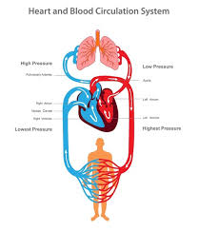

Slide 3
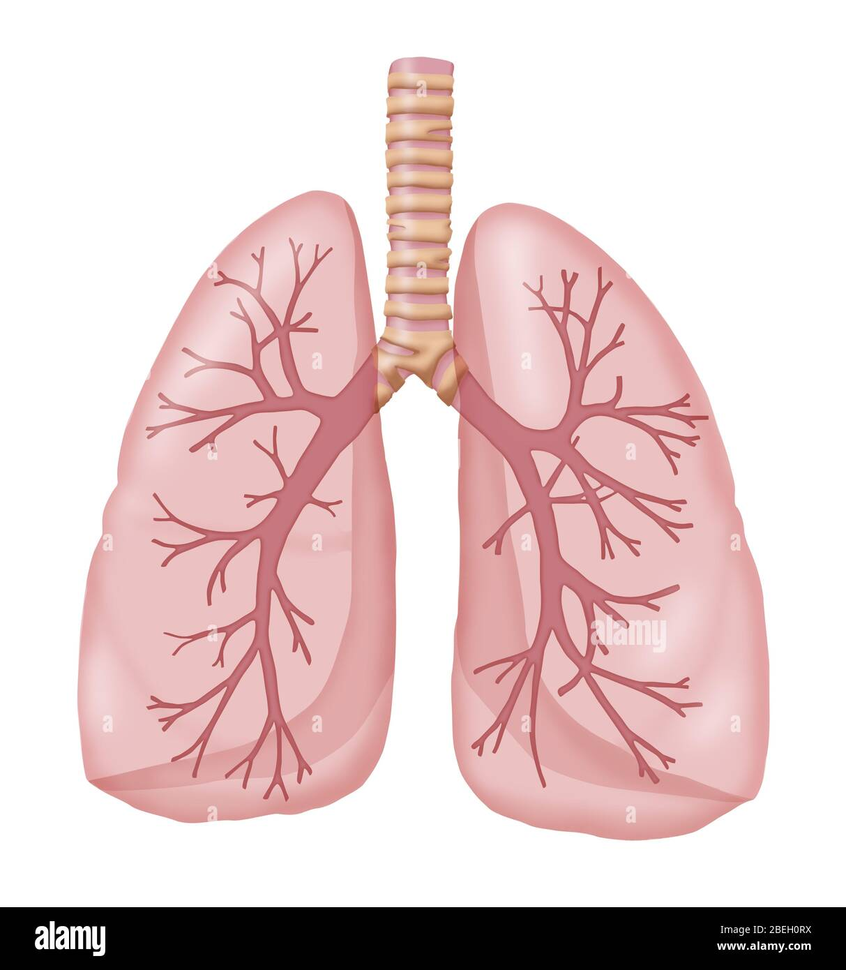
1,213 × 1,390

Slide 4
FUNCION PULMONAR
INTERCAMBIO DE O₂ Y CO₂
DEFINICION INSUFICIENCIA RESPIRATORIA
(Diagnóstico gasométrico)
PaO₂ < 60 mm Hg
PaCO₂ > 50 mm Hg

Slide 5
necesidad de O₂ suplementario para PaO2 > 60
Sujeto sano en posición supino
PaO₂ = 103,5 - (0,4 * edad)
HIPOXEMIA RELATIVA

Slide 6
Evaluación clínica del intercambio pulmonar de gases
MEDIDAS DIRECTAMENTE EN SANGRE ARTERIAL
O VENOSA MEZCLADA:
PaO₂ (90-95 mm Hg),
PaCO₂ (35-45 mm Hg)
_{Ph 7,35 -7.45}

Slide 7
PO₂ = 160
PCO₂ = 0
PN₂ = 600
COMPOSICION DEL
GAS ALVEOLAR
PO₂ = 100
PCO₂ = 40
PN₂ = 573
P_{H2O} = 47
ECUACION DEL GAS ALVEOLAR
P_{A}O₂ = (P atm- P H₂O) x FIO₂ – (P_{A}CO₂/R)
P_{A}O₂ = (760 - 47) x 0.21 – (40/0.8)
P_{A}O₂ = 713 x 0.21 – 50 = 100 mm Hg

Slide 8
CAUSAS DE HIPOXEMIA
PULMONARES
DESEQUILIBRIO V_{A}/Q
SHUNT INTRAPULMONAR
ALTERACION DE LA DIFUSION
EXTRAPULMONARES
HIPOVENTILACION ALVEOLAR
DESCENSO DE PIO₂
DESCENSO DE PVO₂
DESCENSO DE GC

Slide 9


paco2
.
.
v
Admisión
Venosa
Unidad
Normal
V_{A}/Q < 1
V_{A}/Q = 1
V_{A}/Q > 1
.
Espacio
Muerto
.
I
0
50
100
150
PaO₂
10

Slide 10
LA V_{A} AUMENTA DE VERTICE A BASE
LA Q AUMENTA DE VERTICE A BASE
LA Q ES < QUE LA V_{A} EN EL VERTICE
LA Q ES > QUE LA V_{A} EN LA BASE
DISTRIBUCION DE LA V_{A} Y LA Q

Slide 11
O₂ = 21%
DISMINUCION DE RELACION V_{A}/Q
V_{A}/Q<1
P_{A}O₂=50
P_{A}O₂=100
P_{A}CO₂=100
P_{A}CO₂=40
PcO₂=100 (99%)
PvO₂=40 (75%)
PaO₂=65 (92%)
PcO₂=50 (84%)

Slide 12
DISMINUCION DE RELACION V_{A}/Q
V_{A}/Q < 1
P_{A}O₂=590
P_{A}O₂=675
P_{A}CO₂=100
P_{A}CO₂=30
PcO₂=675(99%)
PaO₂=600(99%)
PcO₂=590(99%)

Slide 13
SHUNT INTRAPULMONAR
V/Q=0
P_{A}O₂=120
P_{A}CO₂=30
PcO₂=120(99%)
PaO₂=60(87%)
PcO₂=40(75%)

Slide 14
ALTERACIONES DE LA DIFUSION
P_{A}O₂=110
P_{A}O₂=110
P_{A}CO₂=30
P_{A}CO₂=30
PvO₂=40(75%)
PaO₂=70(85%)

Slide 15
HIPOVENTILACION SHUNT DESEQUILIBRIo TRASTORNO
VA/Q DIFUSION
EPOC POSIBLE NO SI NO
ASMA NO NO SI NO
FIBROSIS NO NO SI SI
LPA/SDRA NO SI POSIBLE NO
NEUMONIA NO SI SI NO
SAOS SI NO NO NO
MECANISMOS DE HIPOXEMIA
EN LAS ENFERMEDADES PULMONARES

Slide 16
OXIGENOTERIA

Slide 17
Efectos respiratorios no deseados
Depresión del control central
Vasodilatación pulmonar y disbalance V_{A}/Q
Hipercapnia
Atelectasias de reabsorción
Traqueobronquitis aguda
Disminución del clearence mucociliar
Daño alveolar difuso
SDRA
Displasia broncopulmonar

Slide 18
ADMINISTRACION DE OXIGENO
Sistemas de ALTO FLUJO de oxígeno
Aportan toda la atmósfera de gas respirado
Pueden dar FIO₂ altas o bajas
Sistemas de BAJO FLUJO de oxígeno
No aportan todo el gas respirado
Pueden dar FIO₂ altas o bajas

Slide 19
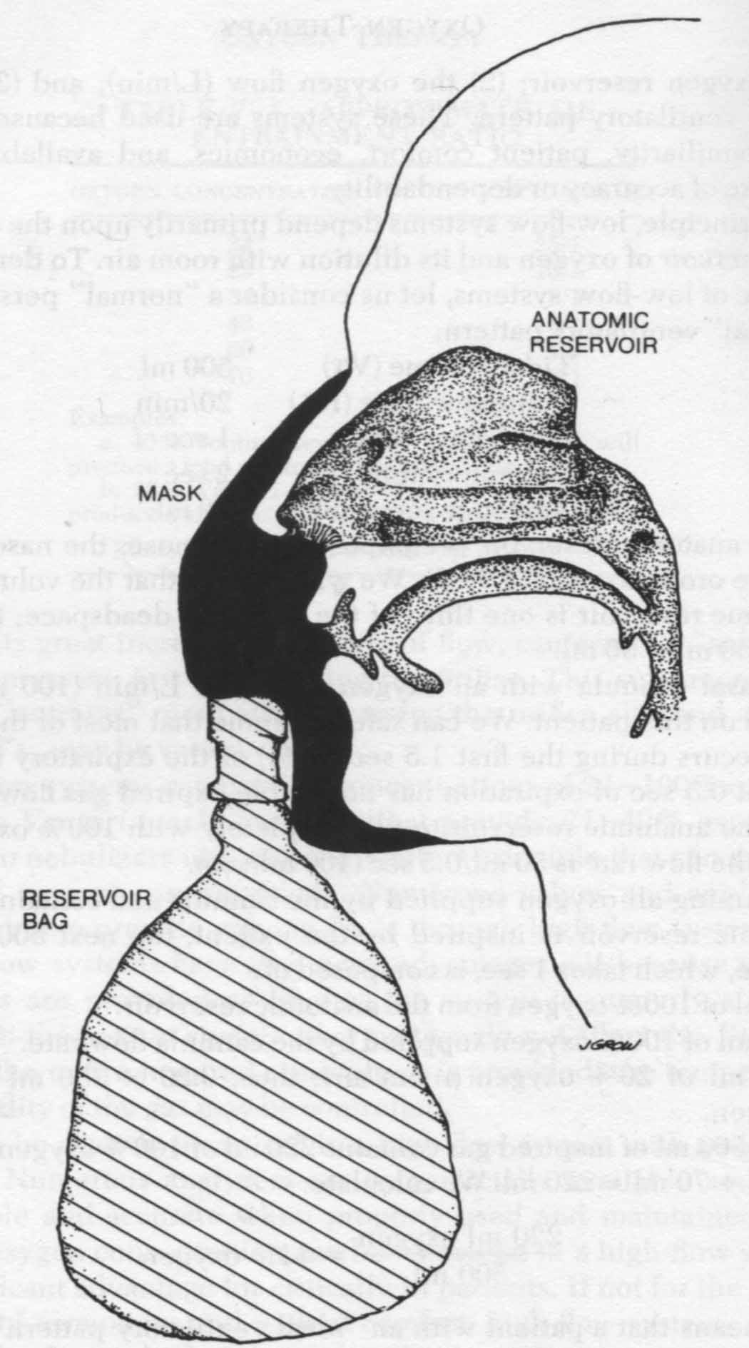
Dispositivos de BAJO FLUJO de oxígeno
MASCARAS con
BOLSA RESERVORIO
Flujo de O₂ (L/min)
FIO₂
6
7
8
9
10
0.60
0.70
0.80
>0.80
>0.80

Slide 20
Dispositivos de BAJO FLUJO de oxígeno
MASCARA DE FLUJO LIBRE
Flujo de O₂ (L/min)
FIO₂
5-6
6-7
7-8
0.40
0.50
0.60

Slide 21
CANULA O CATETER NASAL
Flujo de O₂ (L/min)
FIO₂
1
2
3
4
5
6
0.24
0.28
0.32
0.36
0.40
0.44

Slide 22
Dispositivos de BAJO FLUJO de oxígeno
No aportan toda la atmósfera respirada
No aseguran niveles estables de FIO₂
La FIO₂ cambia con:
Tamaño del reservorio de O₂
Flujo de O₂ (L/min)
Patrón respiratorio del paciente
No es posible controlar temperatura y humedad

Slide 23
Dispositivos de ALTO FLUJO de oxígeno
Sistemas Venturi
AIRE AMBIENTE
GAS EXHALADO

Slide 24
Dispositivos de ALTO FLUJO de oxígeno
Sistemas Venturi
Máscaras de Flujo Controlado
Aportan toda la atmósfera respirada
Suministran niveles constantes de FIO₂
La FIO₂ no se afecta por cambios del patrón respiratorio
Es posible controlar temperatura y humedad

Slide 25
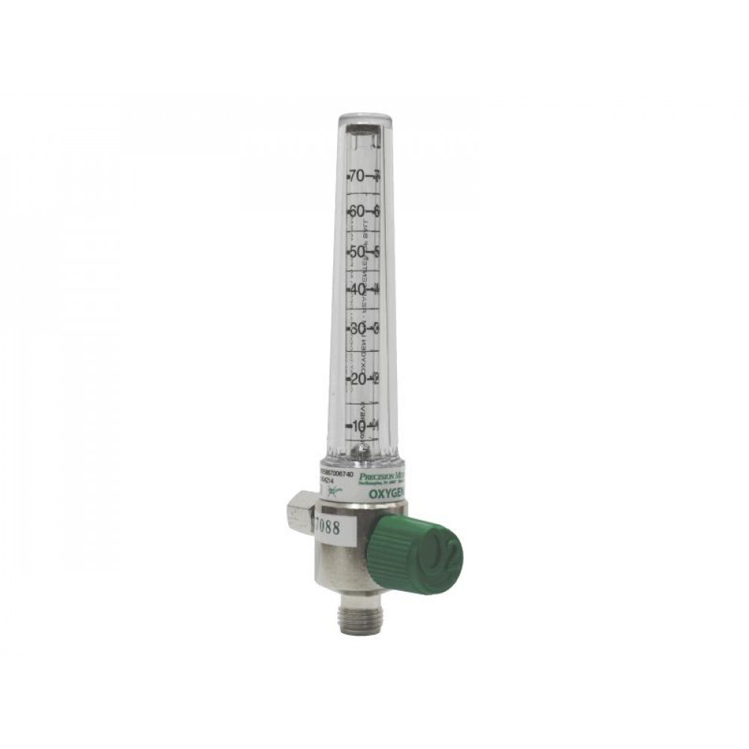

Slide 26
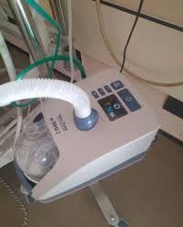

Slide 27
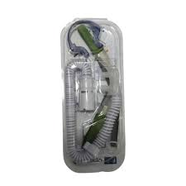

Slide 28
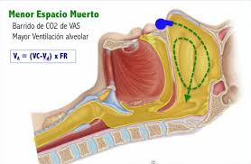

Slide 29
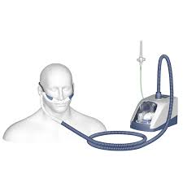

Slide 30
GRACIAS

